Slide 1
LONDON - EYE
- El Ojo de Londres -

Slide 2
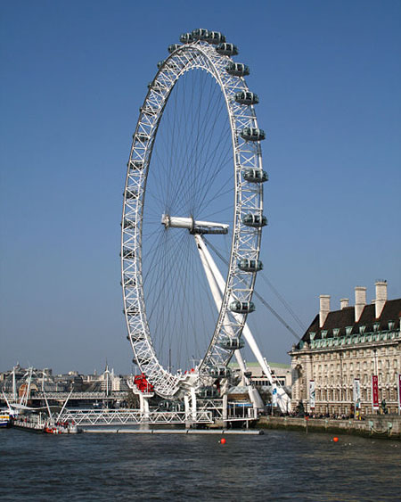


Slide 3
El London Eye es una noria construida en el año 2000 por la compañía British Airways, para celebrar el milenio, que ocupa con orgullo un lugar en el centro de Londres junto al río Támesis, en la orilla opuesta al Big Ben.
Está a 135 mts de altura y cuenta con 32 cápsulas de cristal de alta tecnología, cada una con espacio para 32 personas, y que gira de forma vertical.
Cada cápsula cuenta con aire acondicionado y fue diseñada para girar de una manera en la cual todas las personas puedan apreciar una vista espectacular de Londres. El vuelo (viaje) paulatino es de 30 minutos de duración

Slide 4
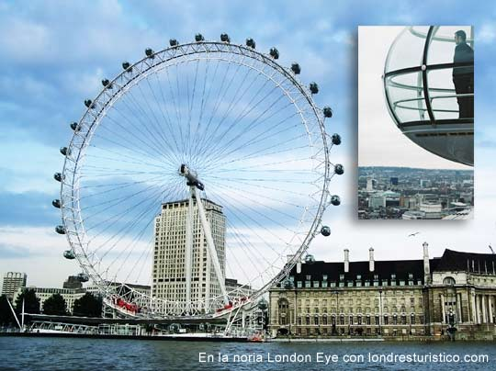

Slide 5
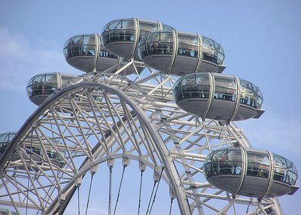
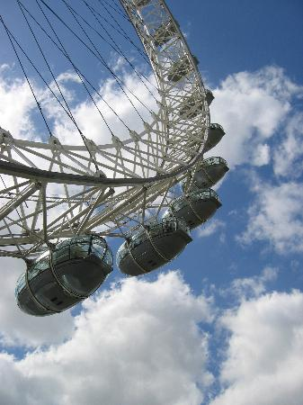
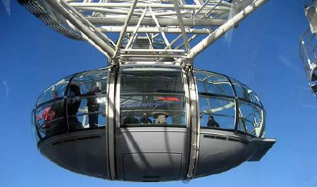

Slide 6
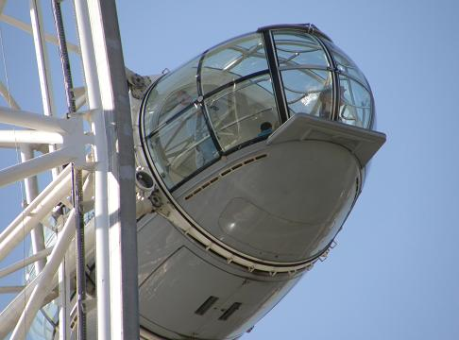

Slide 7
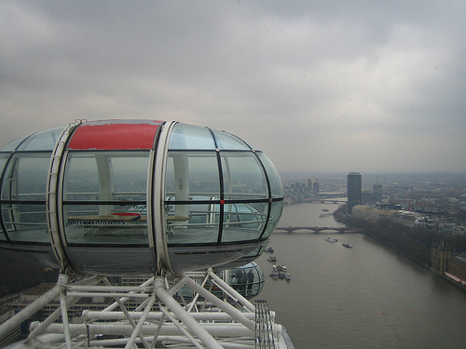

Slide 8
En un día despejado, se puede ver a una distancia que alcanza hasta al Aeropuerto de Heathrow y el Castillo de Windsor.

Slide 9
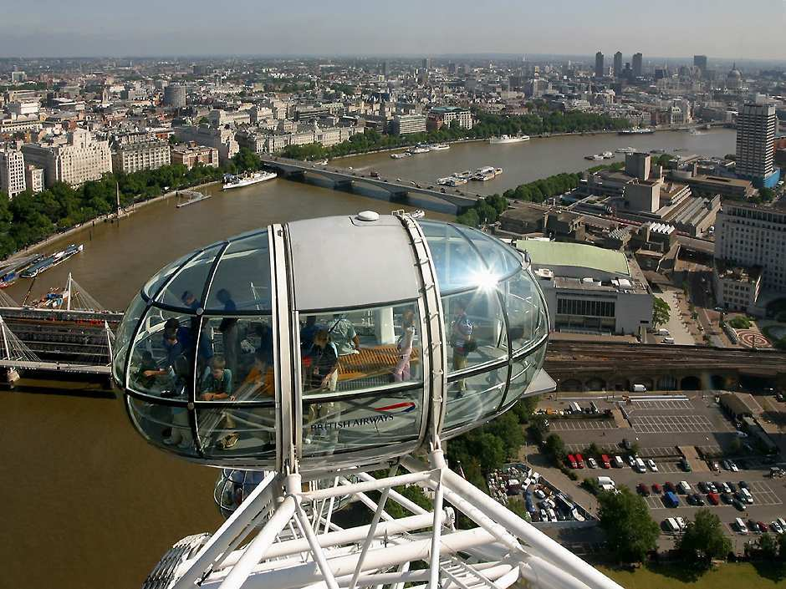

Slide 10
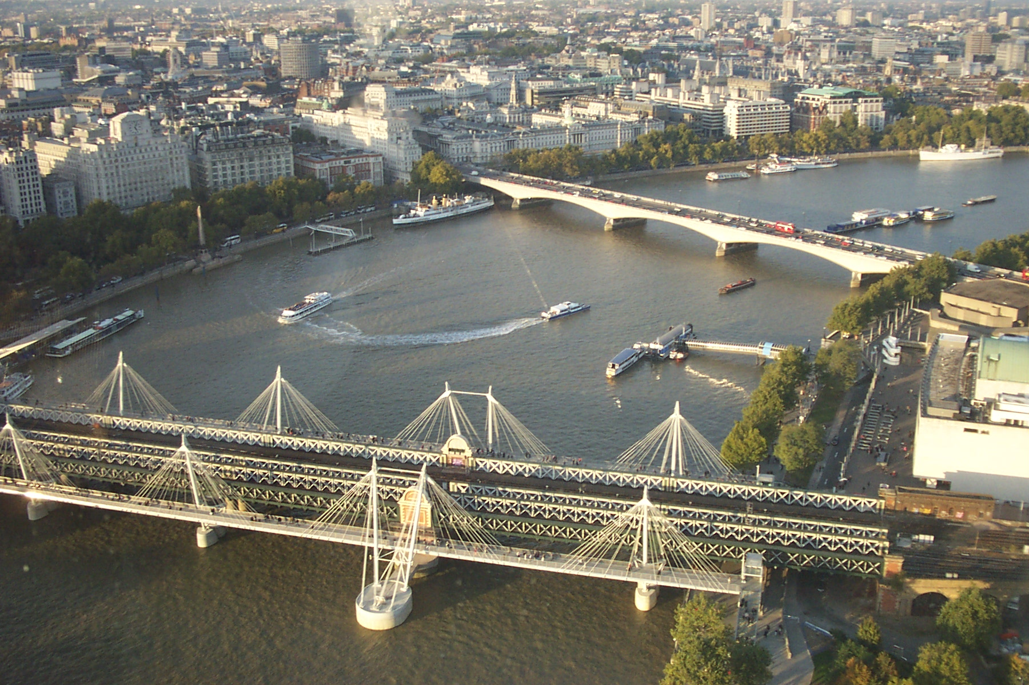

Slide 11
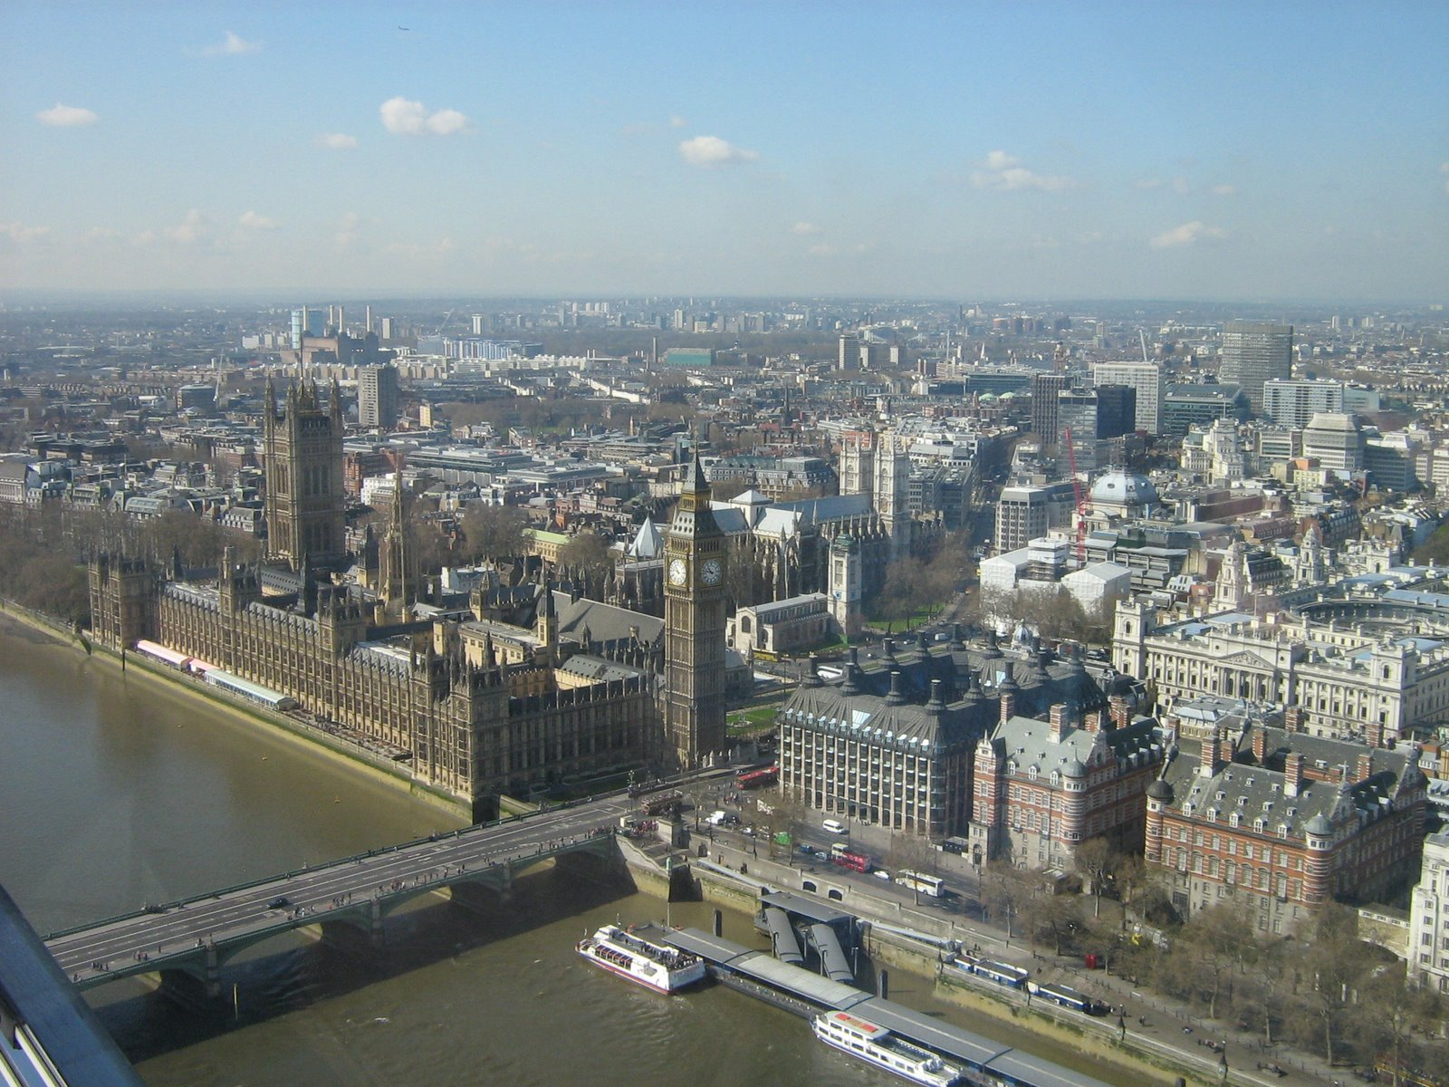

Slide 12
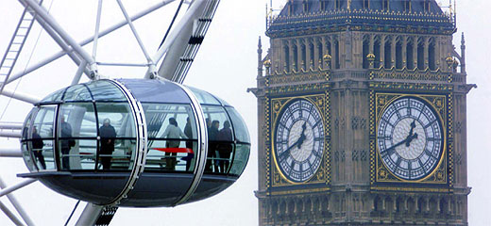

Slide 13
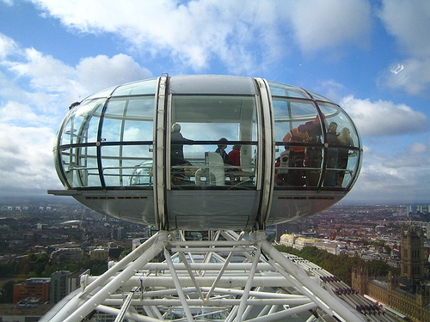

Slide 14
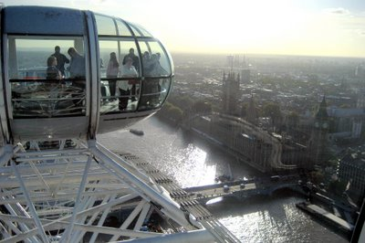

Slide 15
La noria no suele detenerse para que los pasajeros suban: la velocidad de giro es los suficientemente lenta como para que éstos puedan subir y bajar fácilmente de las cápsulas a nivel del suelo. Sin embargo, se detiene para permitir que pasajeros minusválidos o ancianos tengan tiempo de subir y bajar con seguridad.
Para las personas que tengan una fuerte sensación de vértigo, quizás no sea una buena opción subirse al London Eye, aunque se ha de reconocer, que la amplitud de las cabinas es tal que sentándose en el banco del centro, la sensación de vértigo desaparece casi por completo.

Slide 16
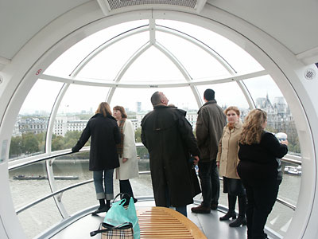

Slide 17
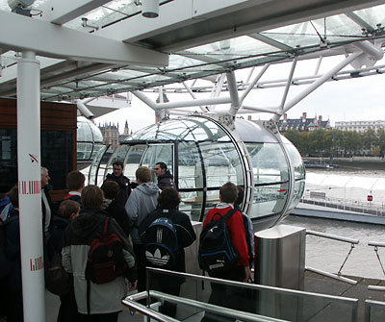
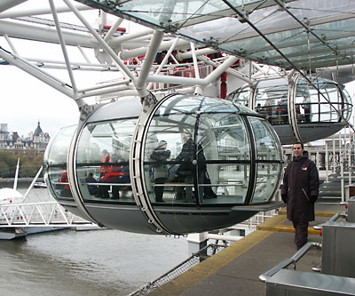

Slide 18
Por la noche, los paisajes de Londres se desvanecen en la oscuridad, haciendo destacar las casas góticas del Parlamento, la Abadía de Westminster, el Museo Tate y el Tower Bridge junto al Río Támesis.

Slide 19
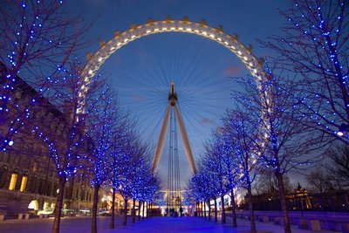

Slide 20
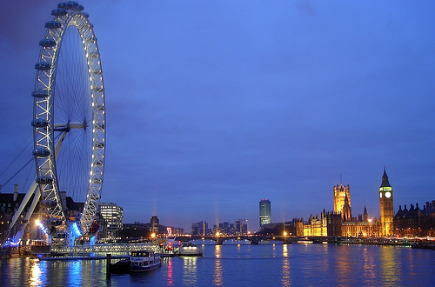

Slide 21
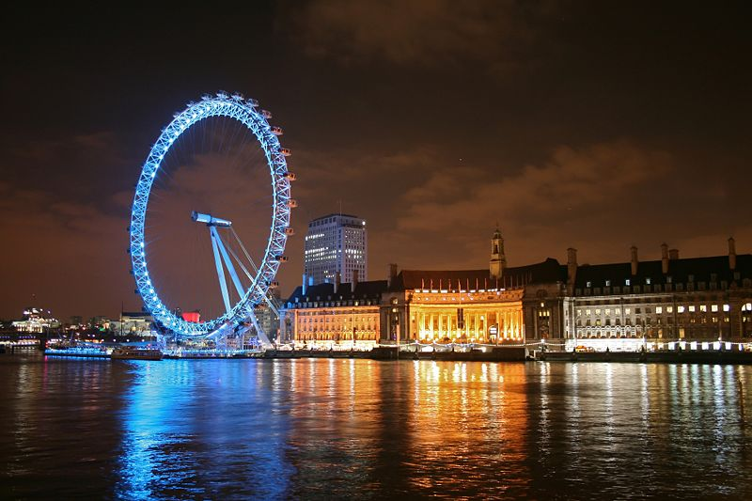

Slide 22
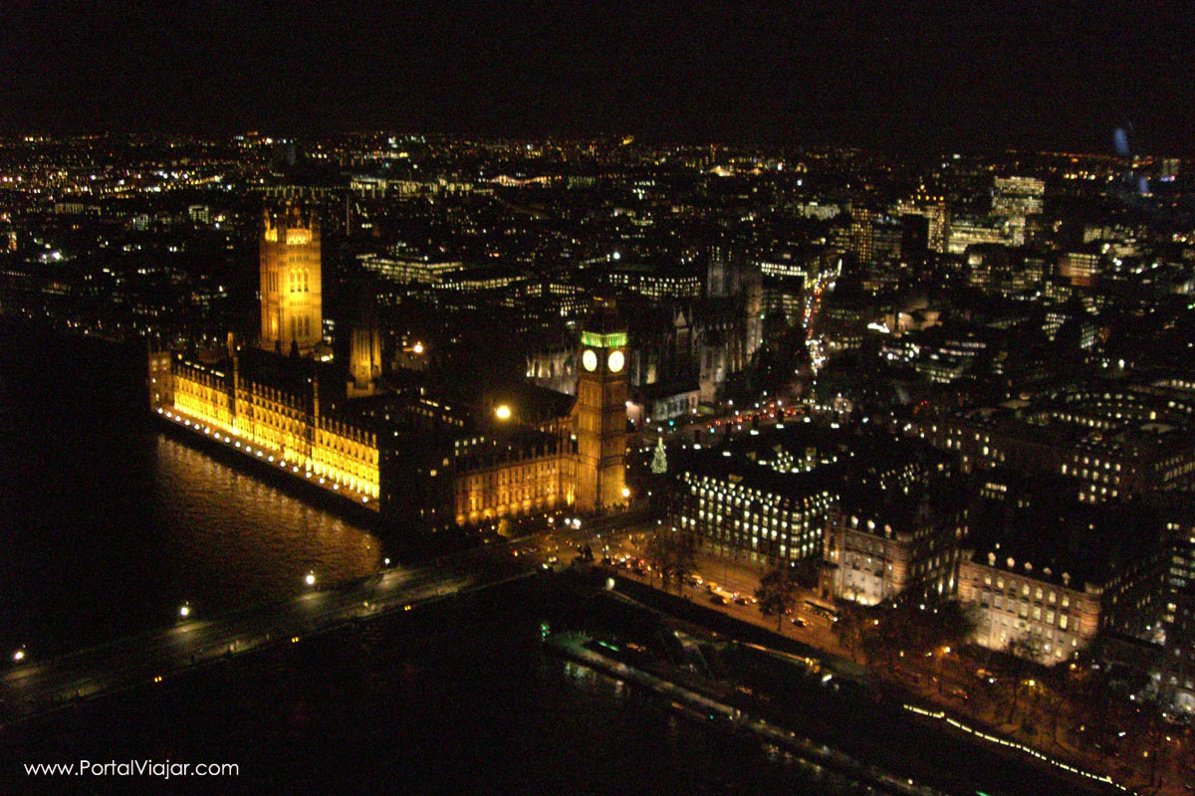

Slide 23
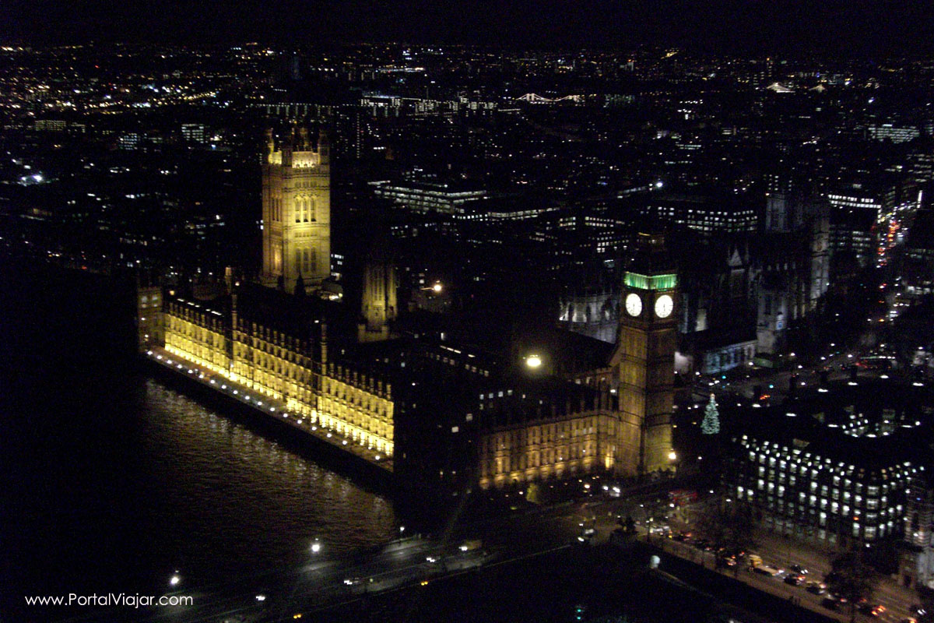

Slide 24
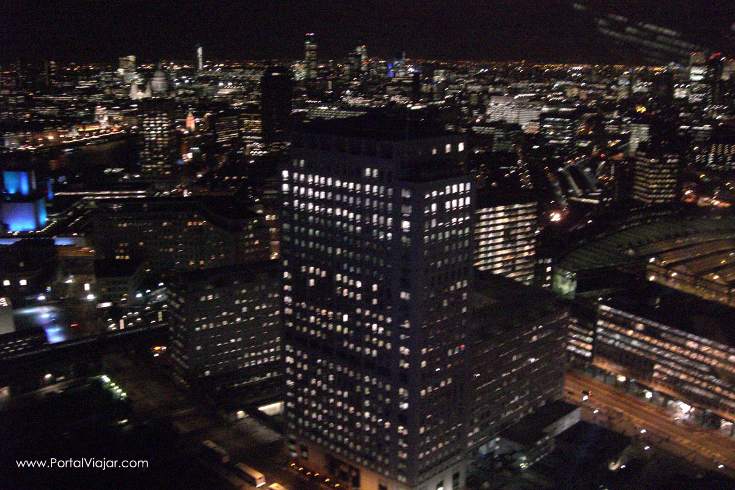

Slide 25
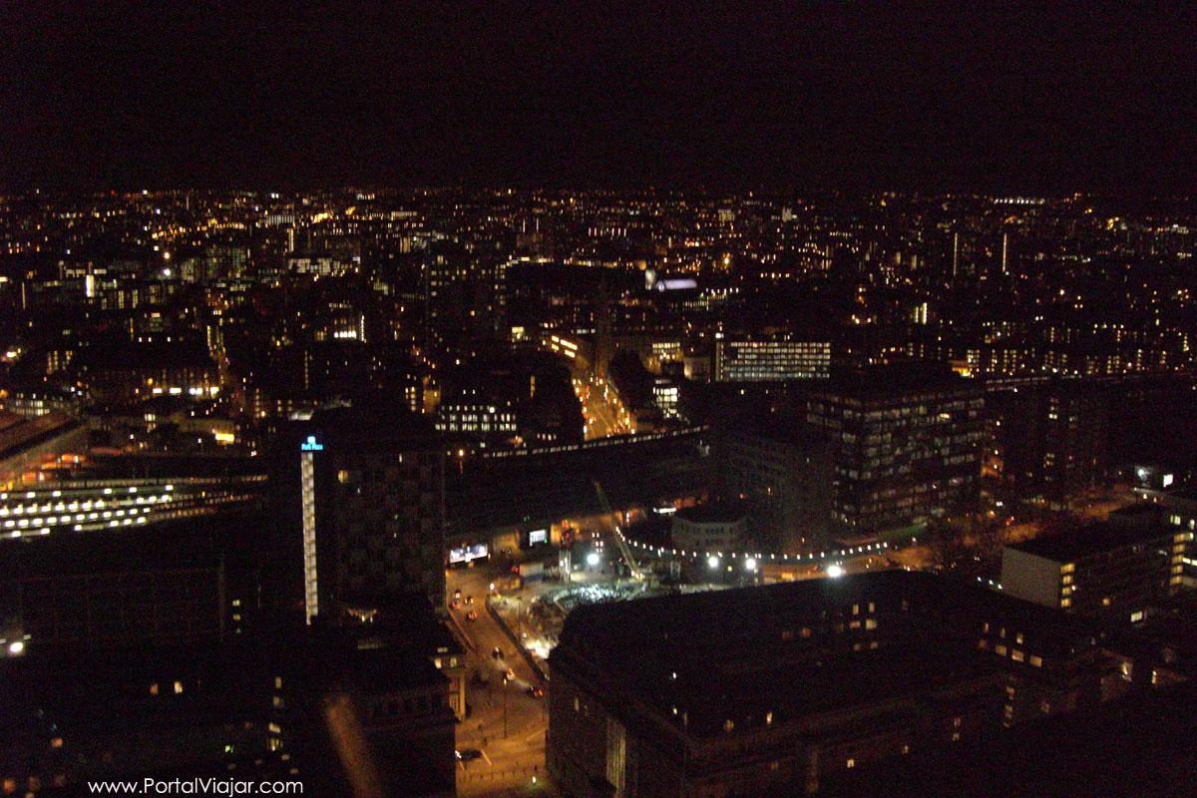

Slide 26
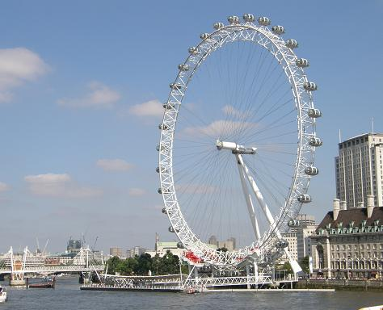

Slide 27
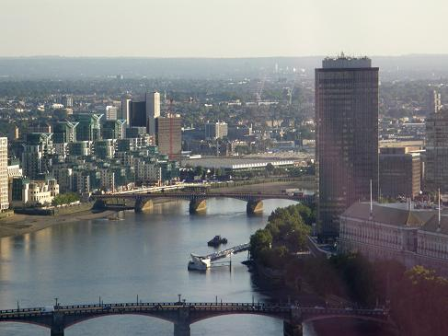
The end

Slide 28



Accede a la sección que desees desde aquí:
Propia Creación
De la Red
Dedicatorias | Fechas Especiales | Graciosos
Historia y Arte | Lugares | Musicales
Naturaleza y Ciencias | Política | Reflexión
Religiosos | Románticos | Salud
Dedicatorias | Fechas Especiales | Graciosos
Historia y Arte | Lugares | Musicales
Naturaleza y Ciencias | Política | Reflexión
Religiosos | Románticos | Salud
Si deseas recibir pps periódicamente en tu correo electrónico subscríbete aquí:

